Slide 1
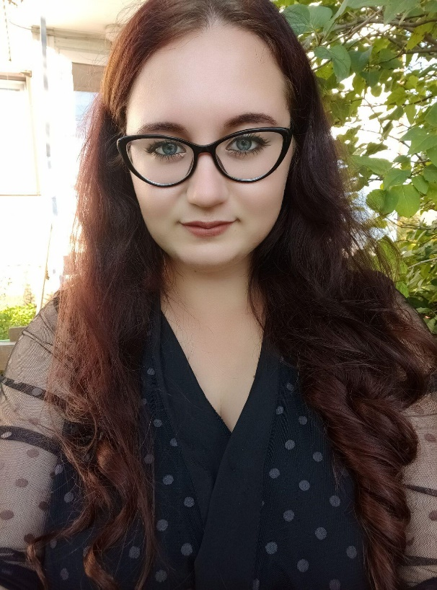
Муниципальное бюджетное дошкольное образовательное учреждение «Детский сад «Чайка»»
Портфолио воспитателя
Умняшкина Регина Алексеевна

Slide 2
Информационная карточка
Дата рождения: 13.07.2001 г.
Стаж педагогической работы: 3 года 4 месяца
Образование: БПОУ РА «Горно-Алтайский педагогический колледж имени В.А. Сластёнина»
Место работы: Муниципальное бюджетное дошкольное образовательное учреждение «Детский сад «Чайка»»
Контакты: 8.962.806.48.12
Эл. Почта: umnyashkina01@bk.ru

Slide 3
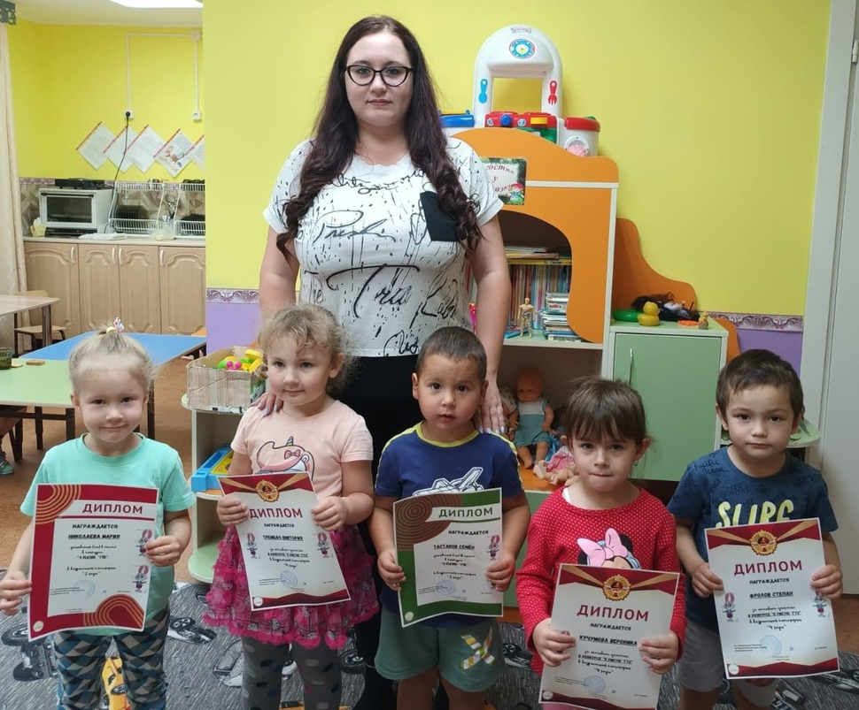
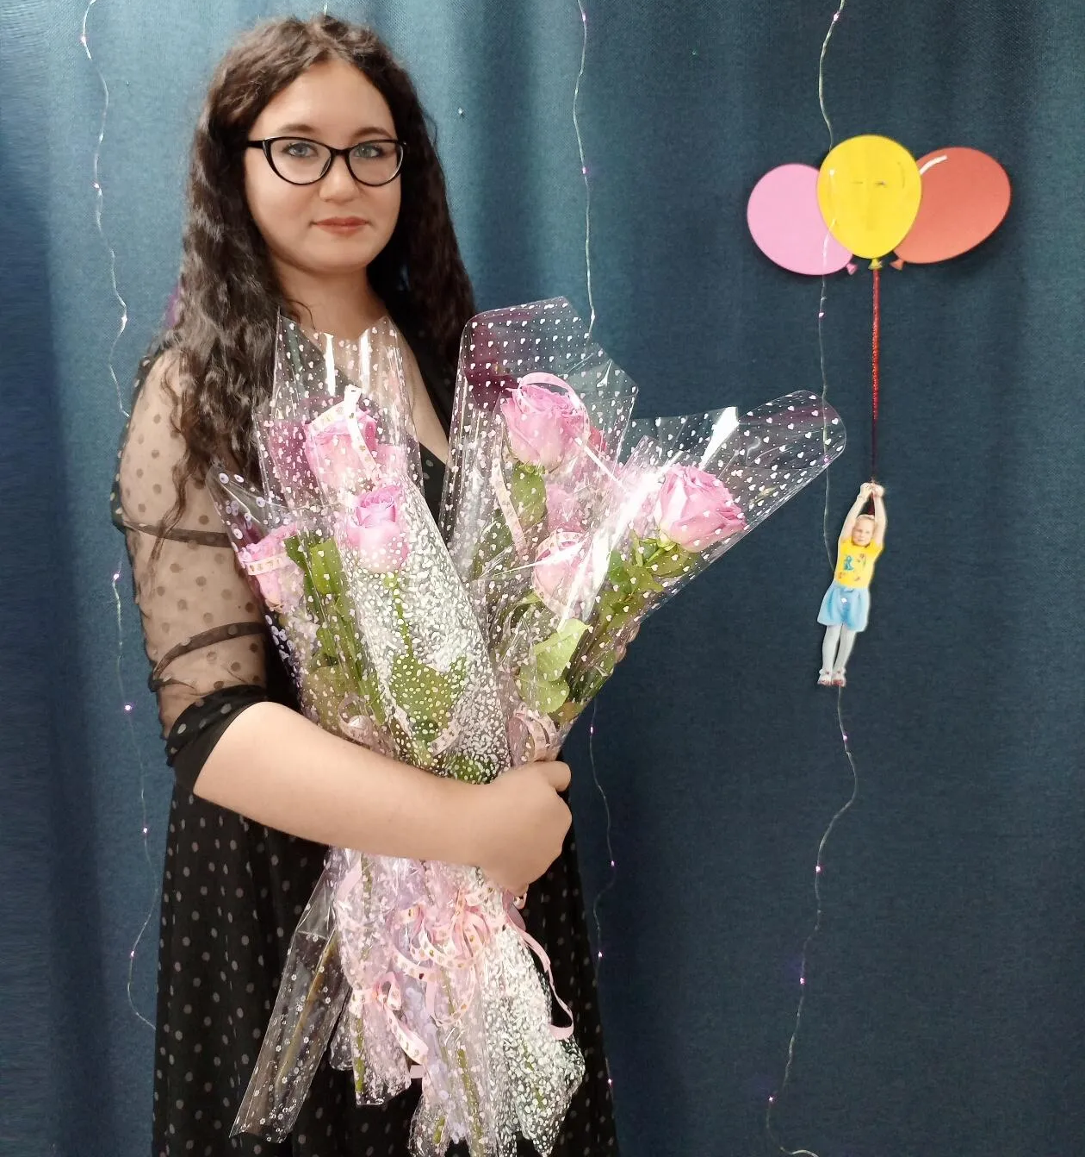
Моё педагогическое кредо:
Настоящий педагог – это умелый воспитатель и яркая личность, интересный человек, к которому дети должны испытывать тяготение, желание быть рядом.
Мой девиз:
"С любовью и терпением – к каждому ребёнку"
Моя миссия:
Помочь ребенку прожить детство, как самый счастливый и беззаботный период его жизни! Сделать каждый день, прожитый ребенком в детском саду – днем новых открытий и возможностей! Любить детей, и прививать им любовь ко всему окружающему!

Slide 4
Мое эссе «Я - воспитатель и этим горжусь!»
Мир детства радостен и тонок, как флейты плавающий звук. Пока смеётся мне ребёнок, я знаю, что не зря живу.
Когда я вспоминаю детский сад, куда я ходила в детстве, в памяти всплывает тепло в глазах воспитателя, которая встречала меня каждое утро. Их внимание, доброта, забота остались в моей душе навсегда. Уже тогда в детстве, я решила, что хочу быть похожей на нее. И когда пришло время выбирать свой жизненный путь, из множеств профессий я выбрала одну, но самую удивительную ‒ воспитатель детского сада. Я воспитатель детского сада. Просыпаясь утром, я понимаю, что мне хочется идти на работу к своим деткам. Мне нравится с ними заниматься, играть, радоваться их успехам, открывать новое. Что может быть трогательнее, чем ощущение обнявших тебя детских ручонок, доверчиво склоненной головки на твоем плече. Я получаю огромное удовольствие от общения с ними моими детками и испытываю огромную гордость, от того, что у меня такая сложная, но нужная людям профессия «воспитатель – педагог».

Slide 5
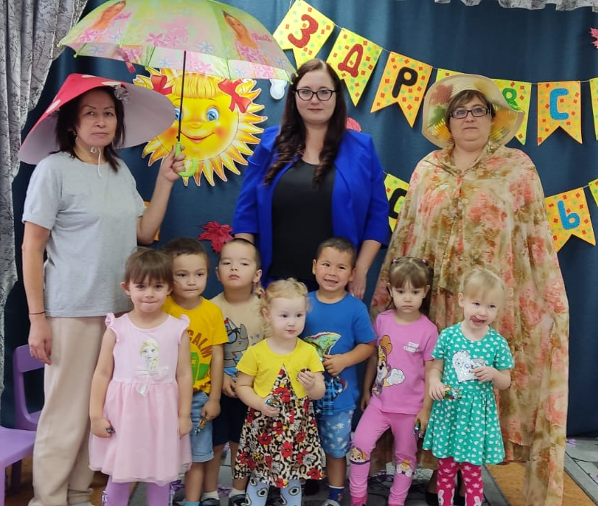
Главная цель моей работы
— создать условия для формирования личности ребёнка, открытия им своего образа «Я», отслеживание индивидуального развития ребёнка, его прогресса в образовательном контексте.

Slide 6
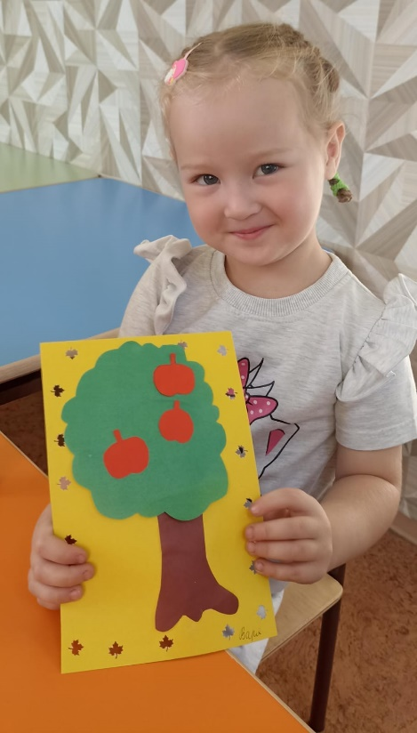
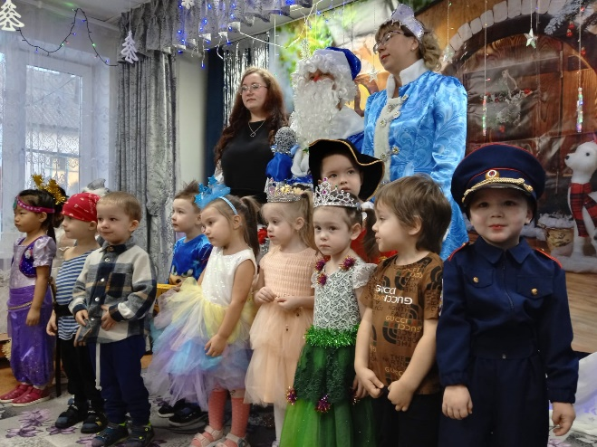
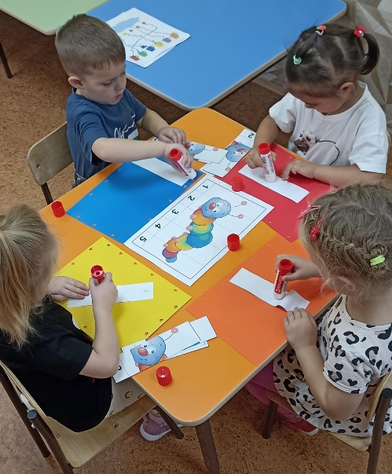
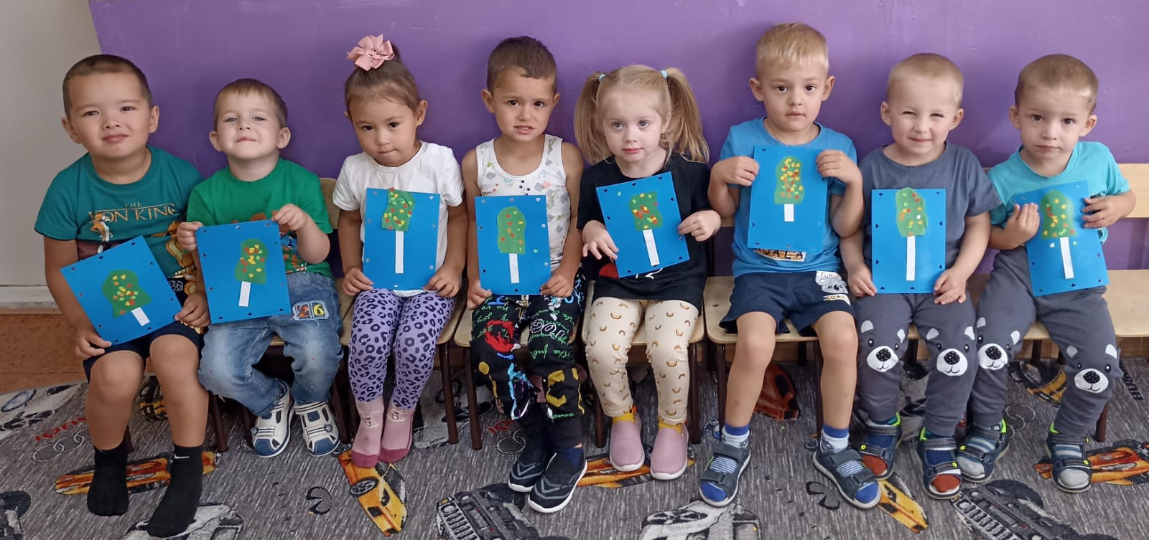

Slide 7
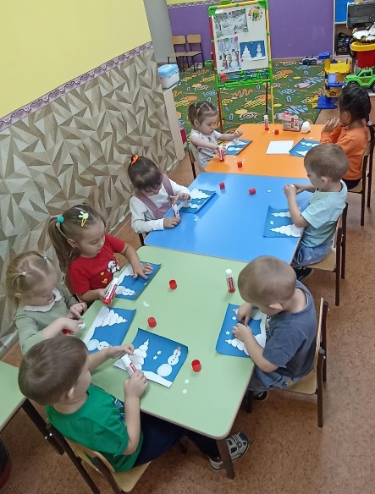
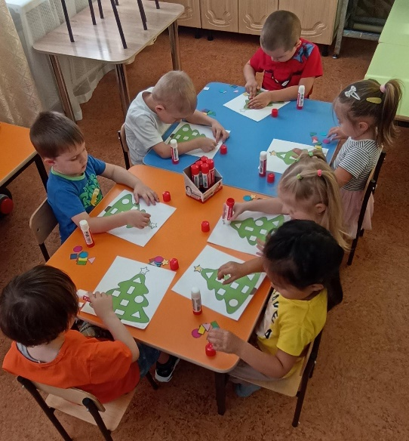
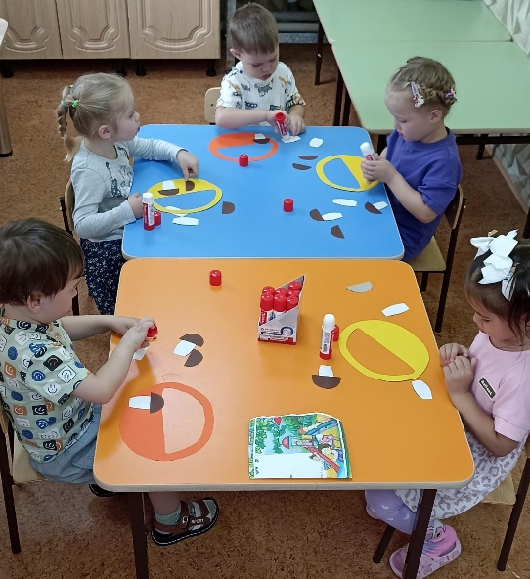
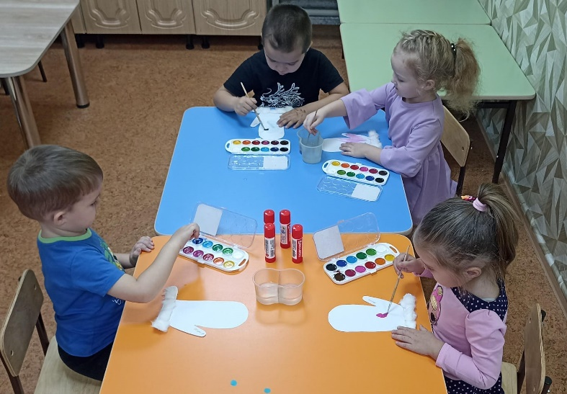
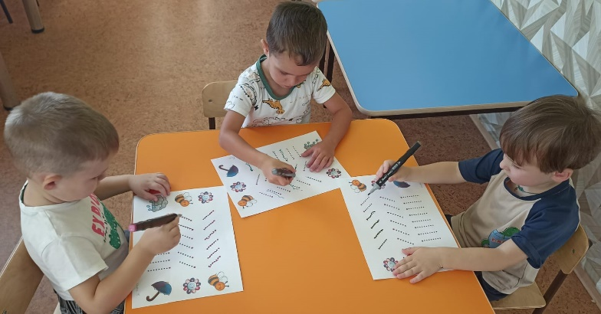
В своей работе использую Основную общеобразовательную программу МБДОУ «Детский сад «Чайка»», разработанную на основе программы «От рождения до школы» под редакцией Н. Е. Вераксы, Т. С. Комаровой, М. А. Васильевой.

Slide 8
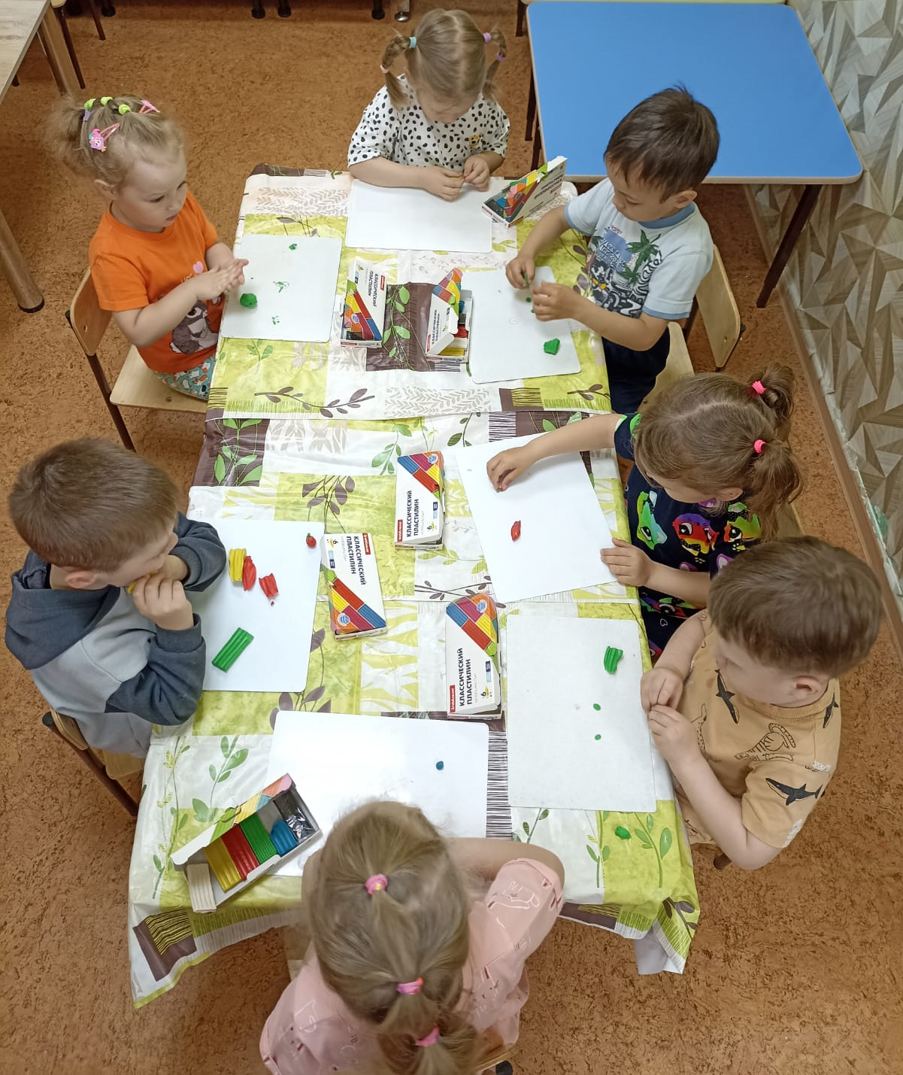
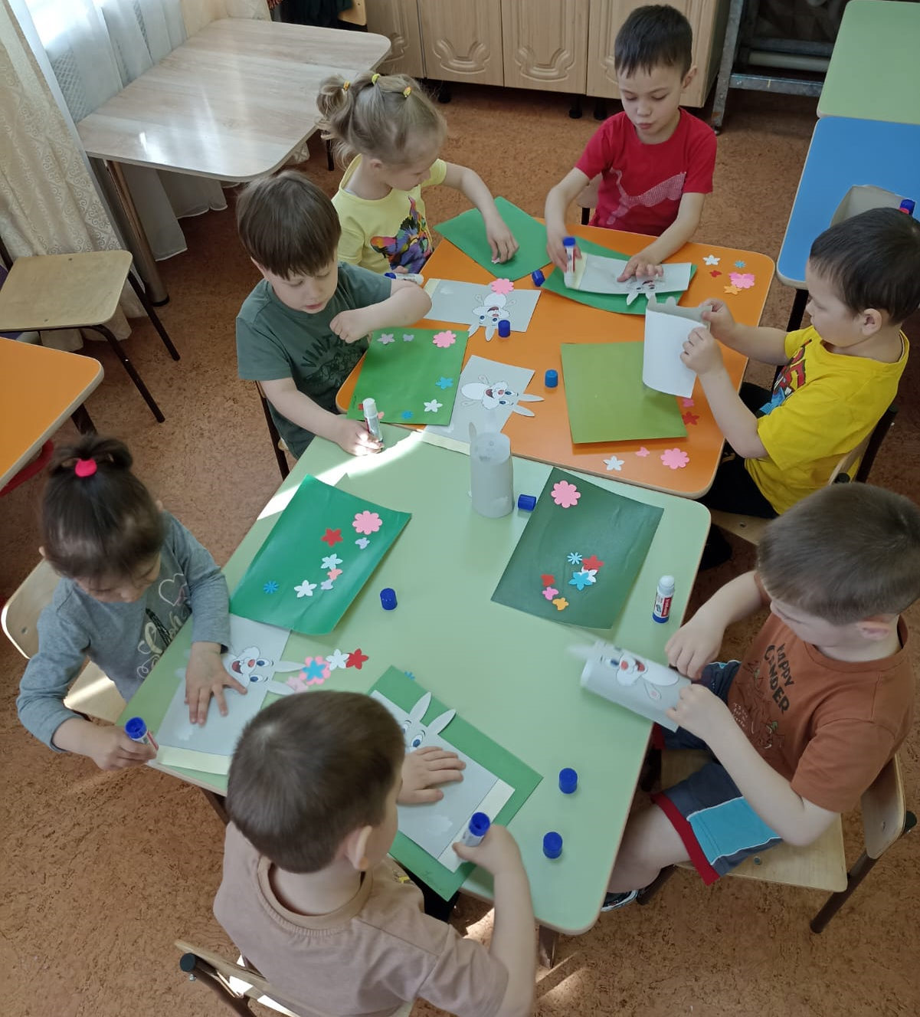
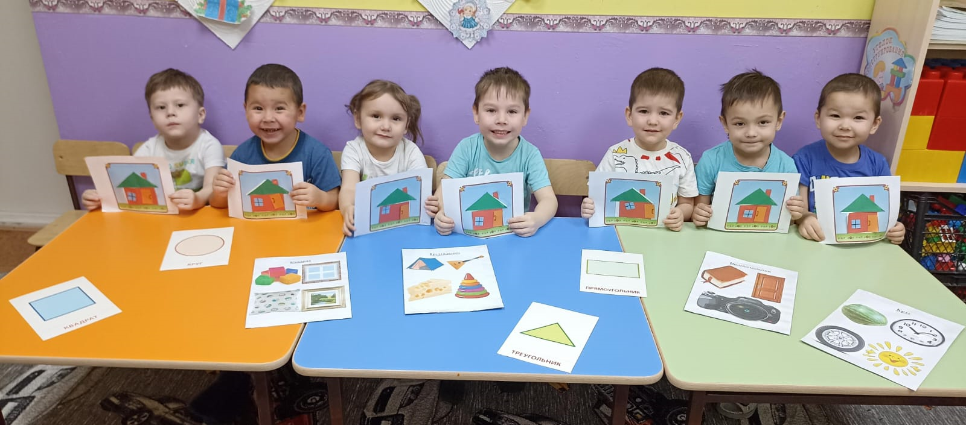
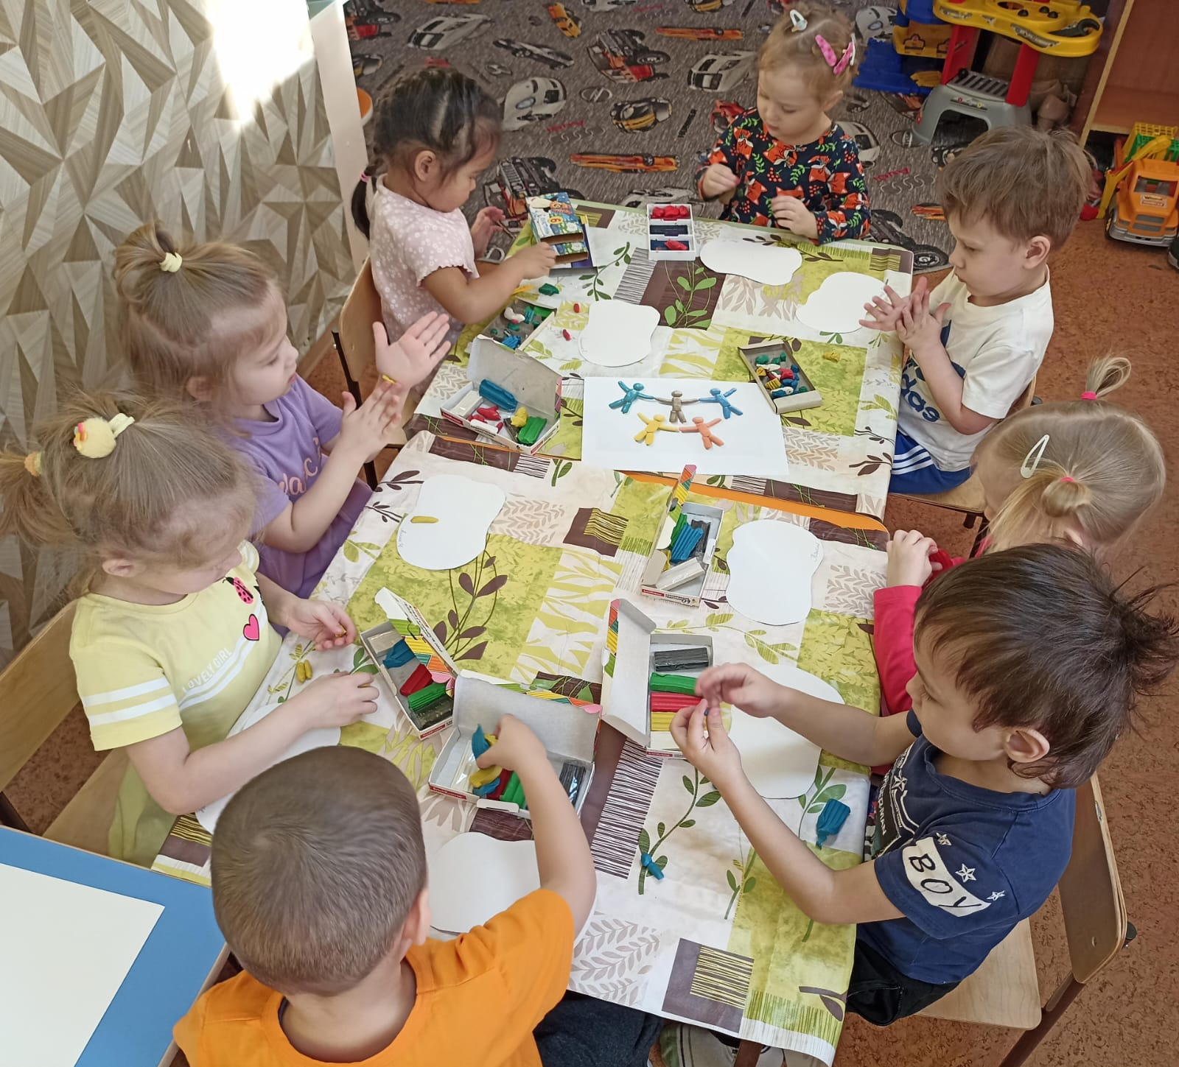
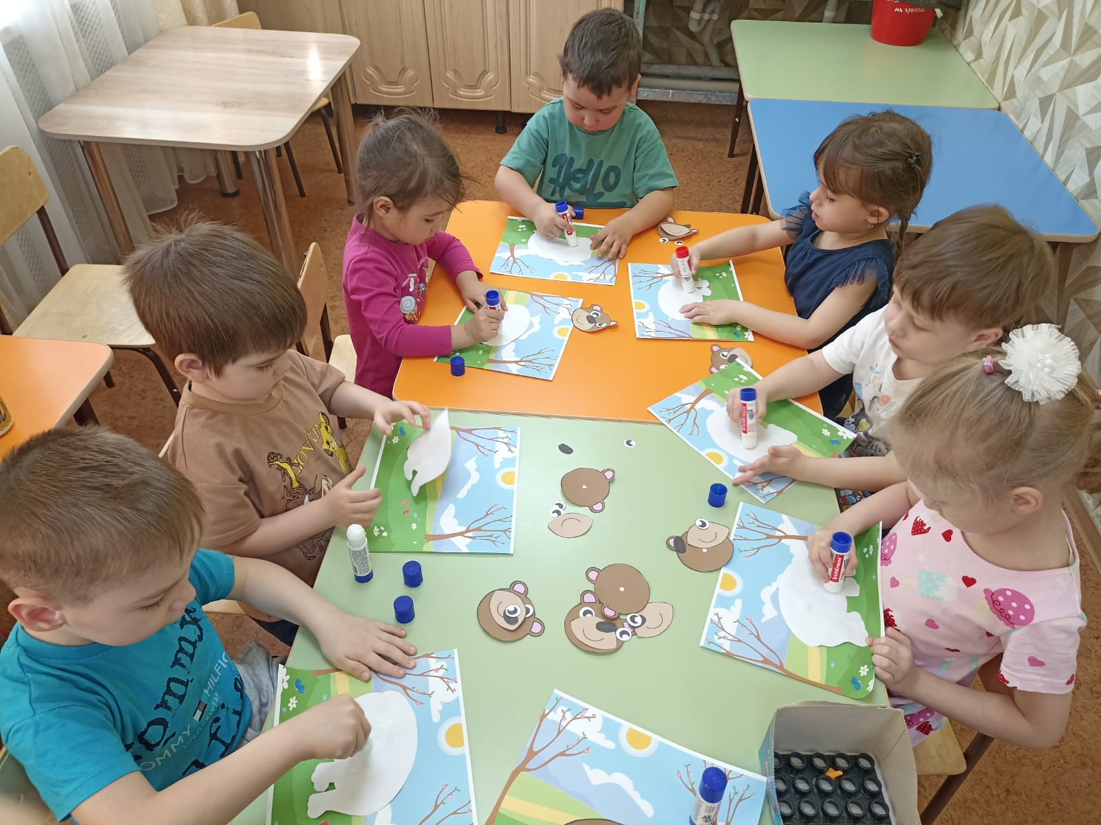

Slide 9
Работа с родителями
Беседы;
Консультации;
Родительские собрания;
Анкетирование;
Совместные праздники;
Участие в конкурсах рисунков и поделок.

Slide 10
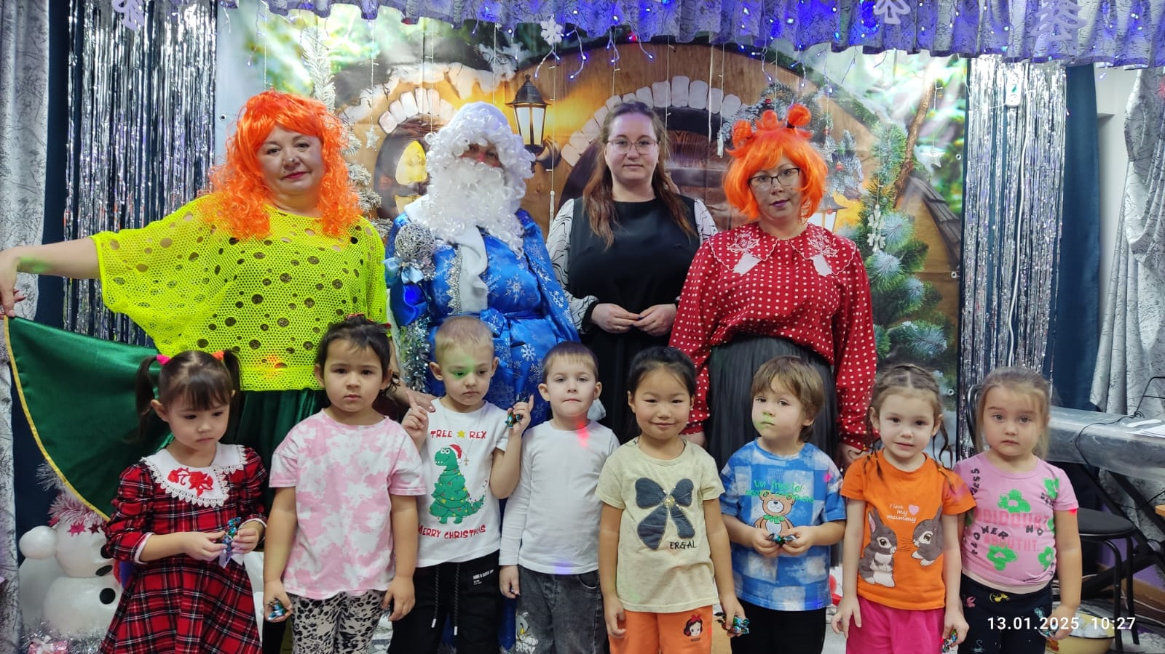
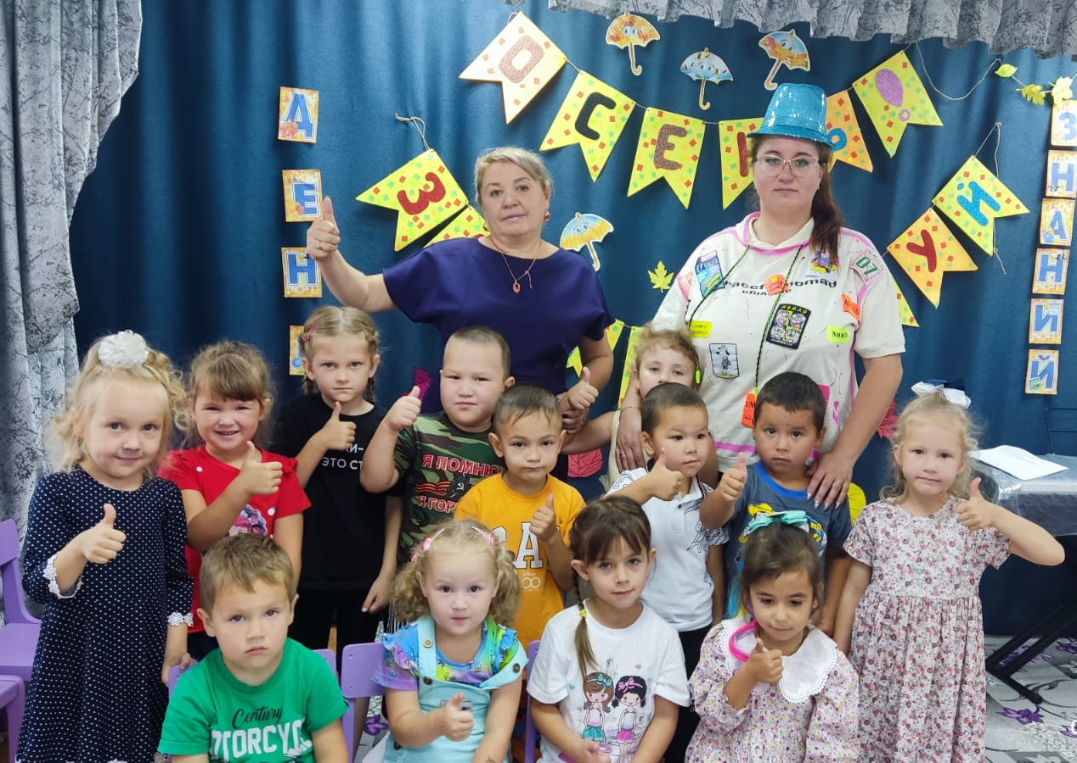
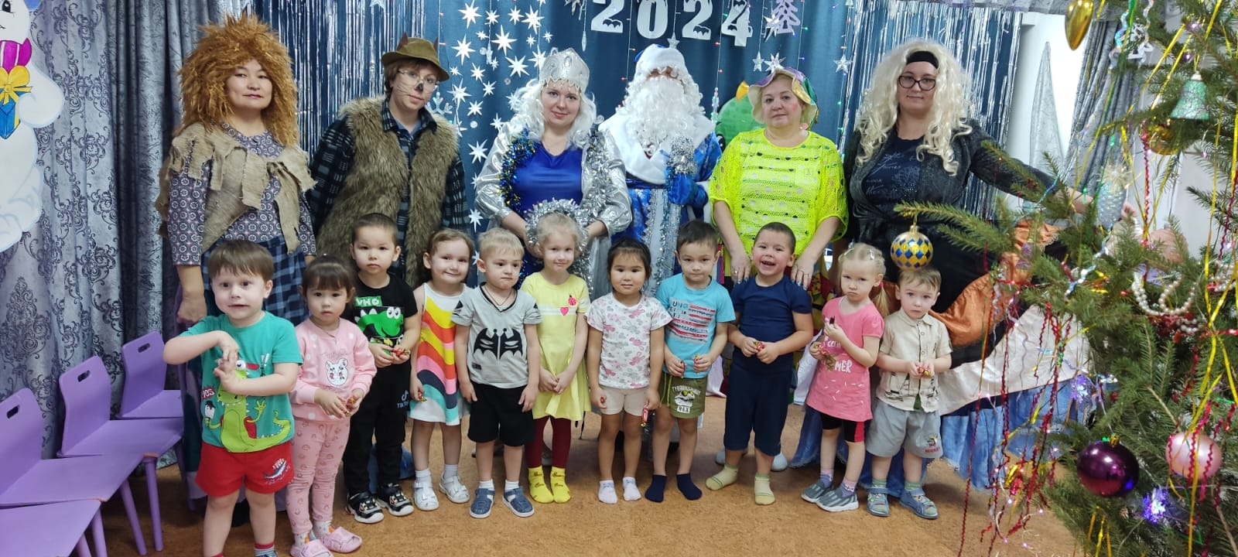
Творческая деятельность
Принимаю активное участие в жизни детского сада.
Выступаю на утренниках, спортивных мероприятиях, в
творческих конкурсов.

Slide 11
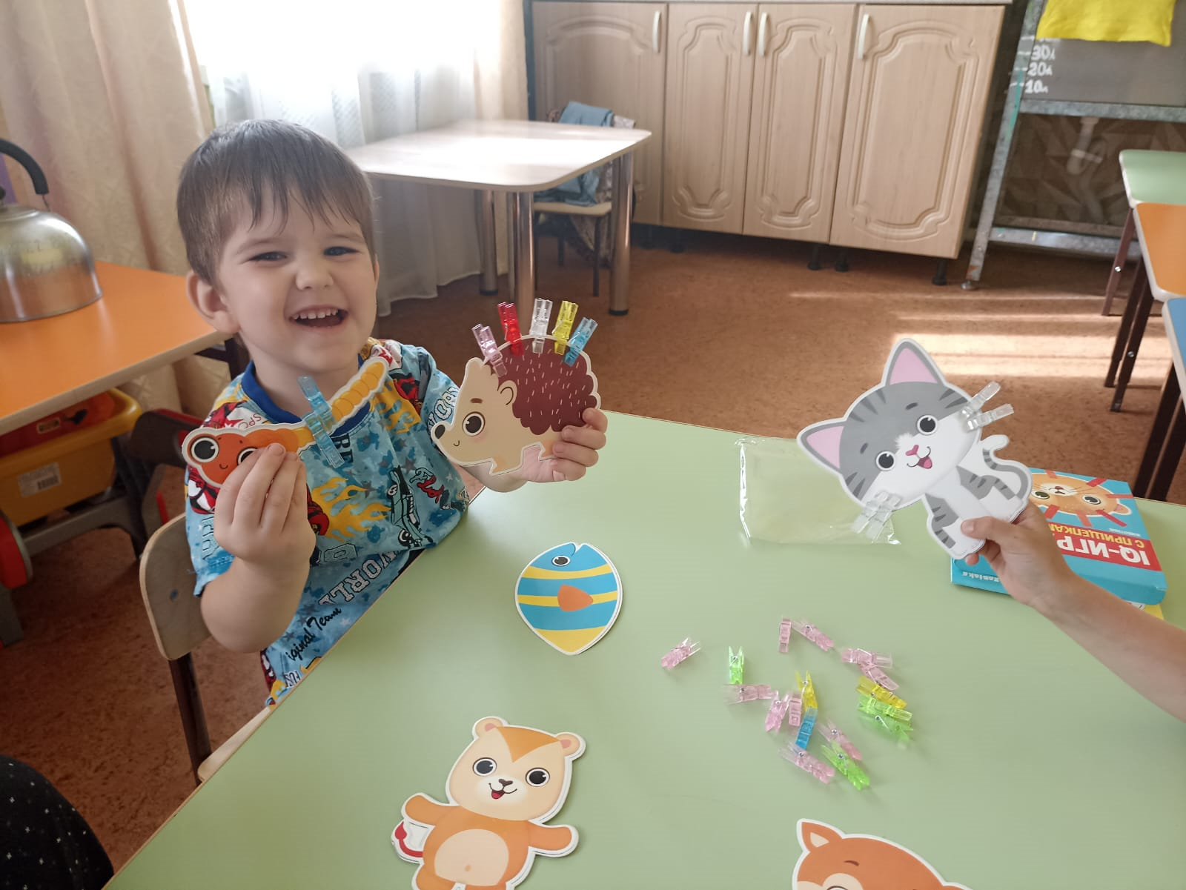
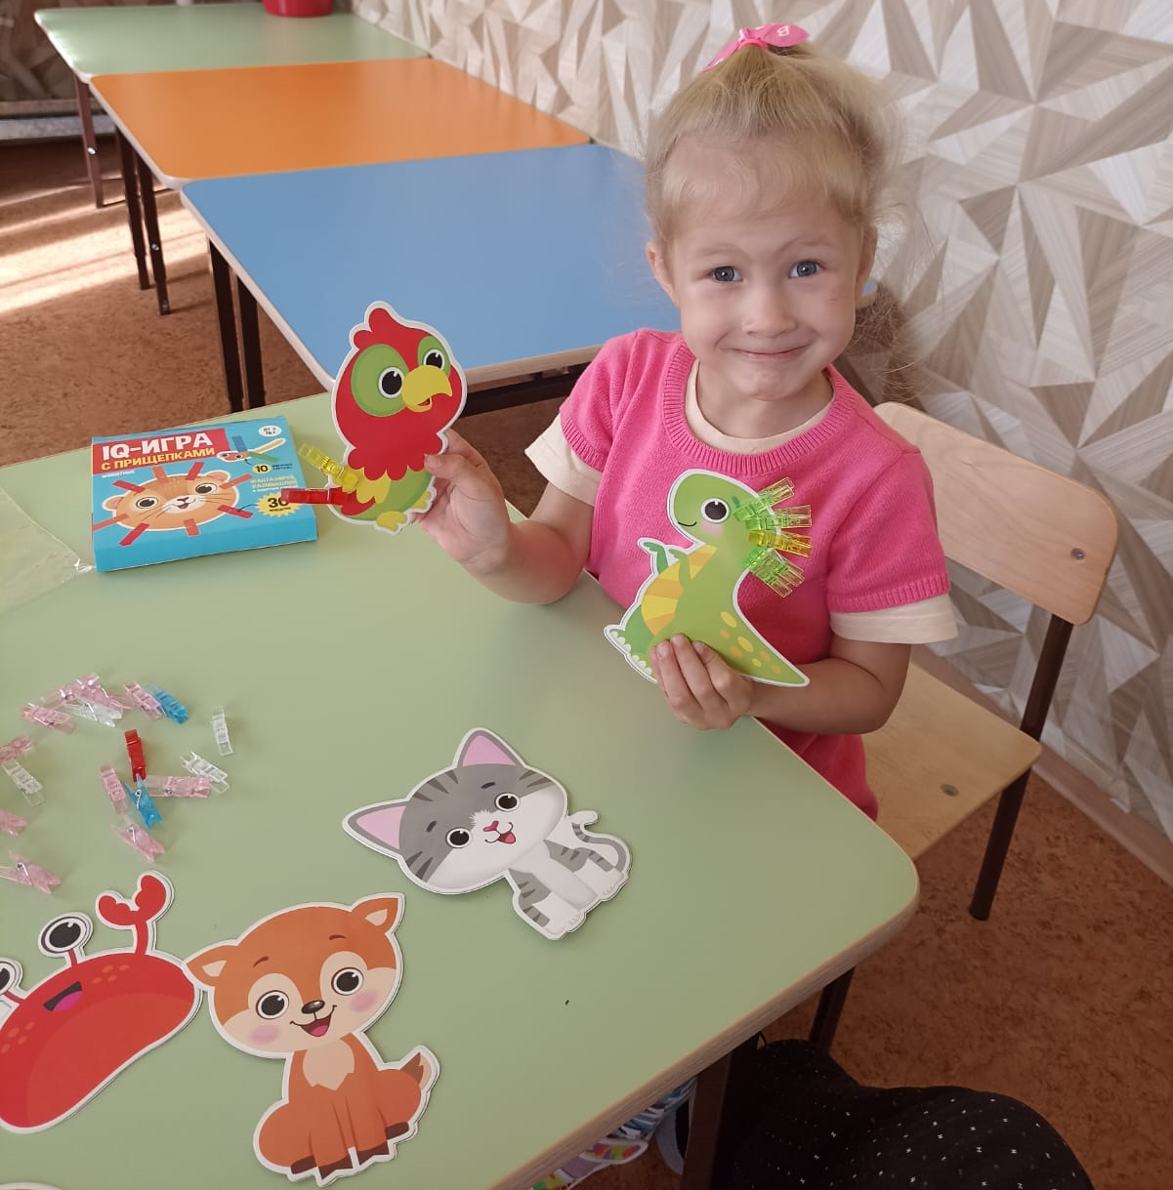
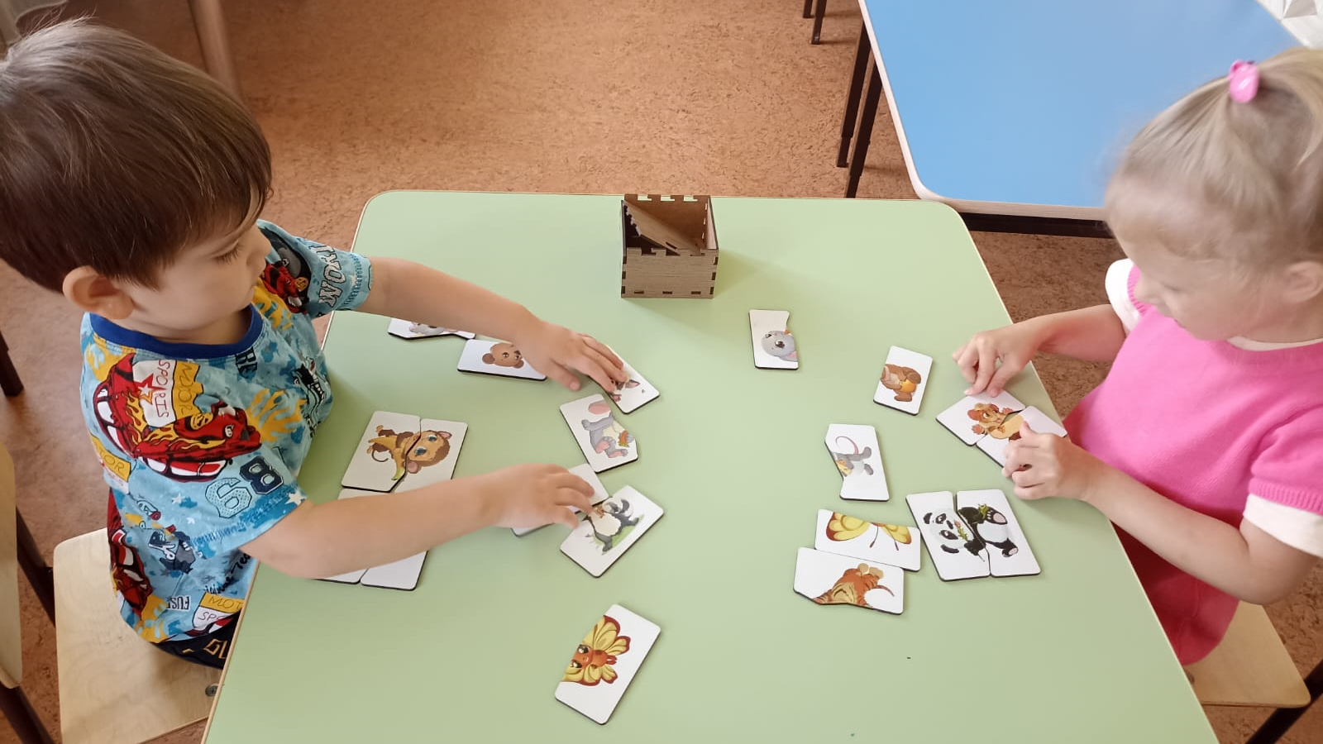
Игры на развитие

Slide 12
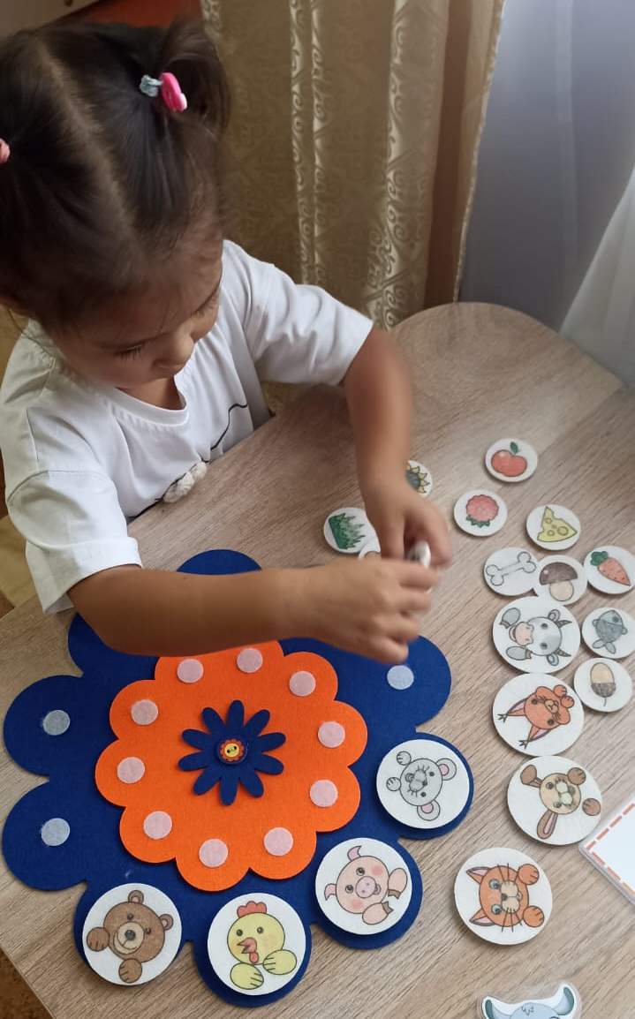
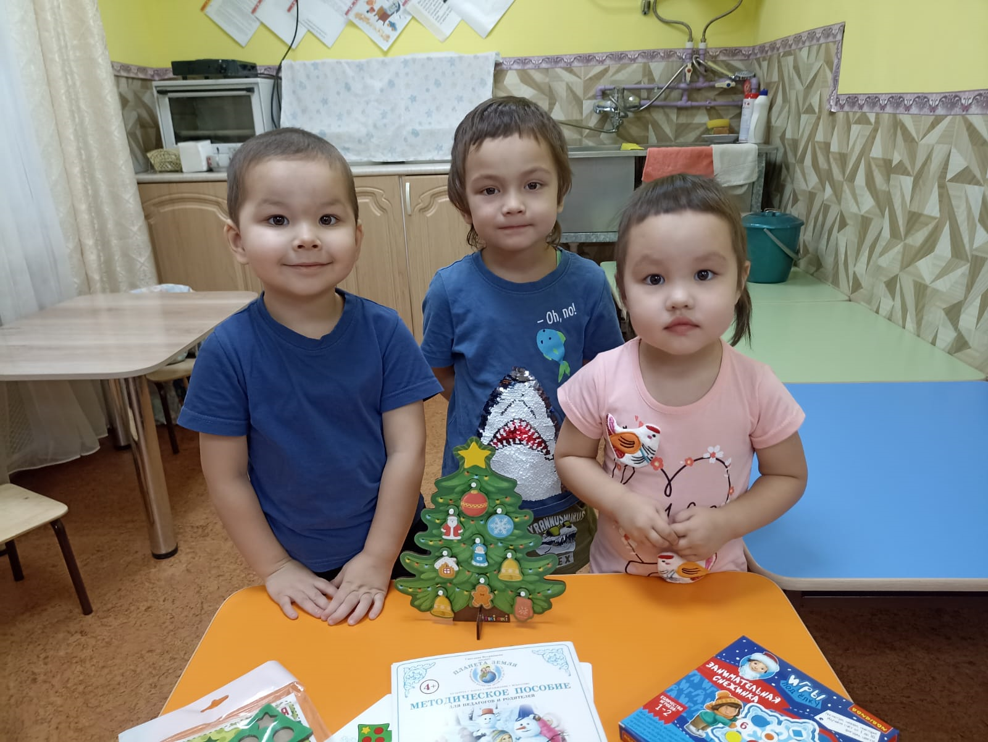
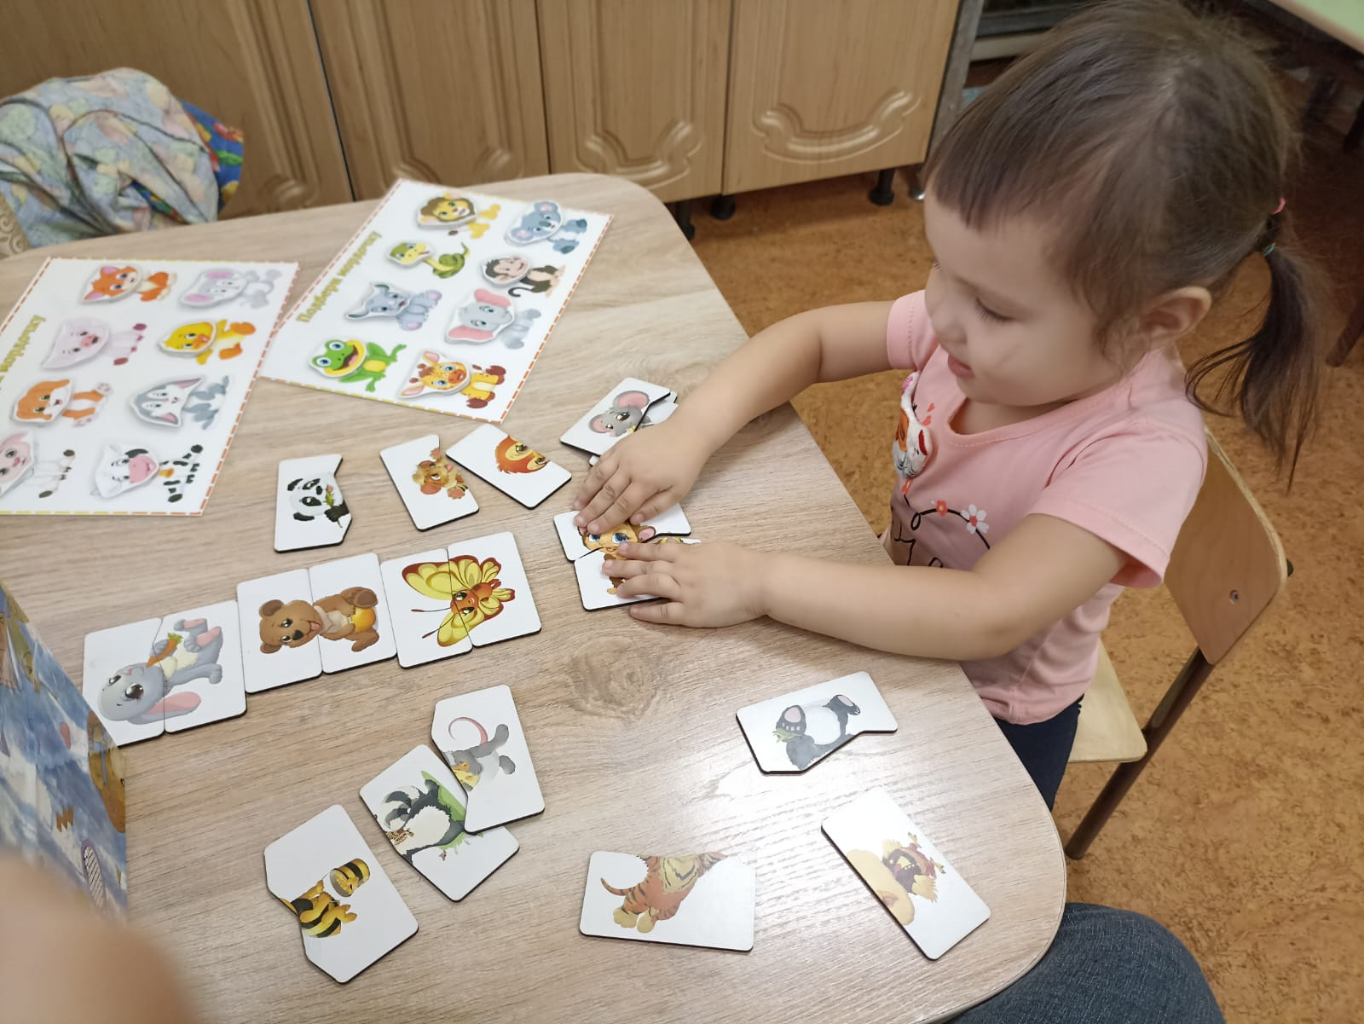
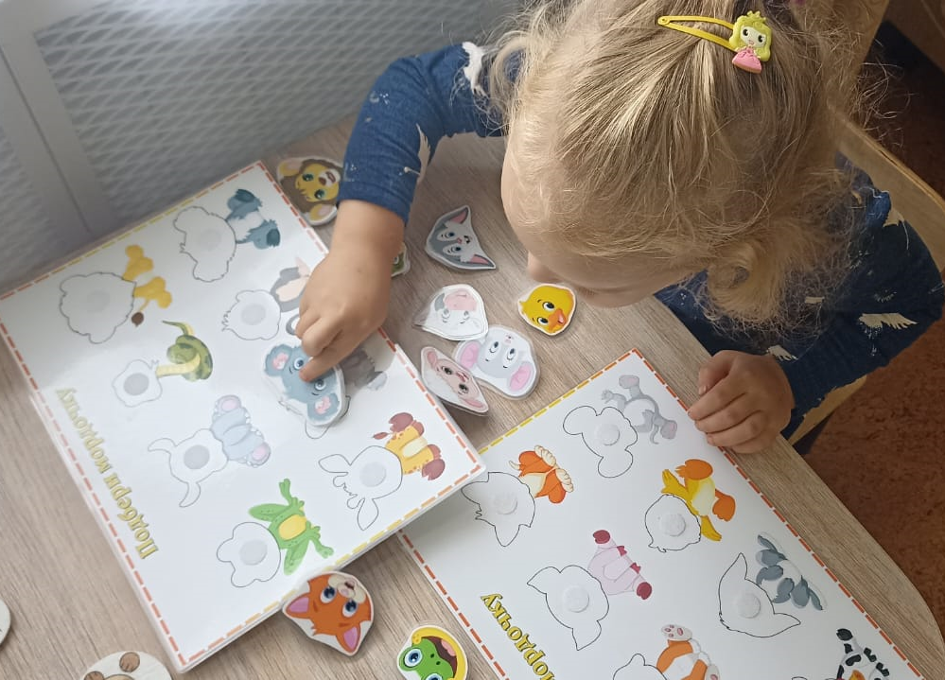

Slide 13
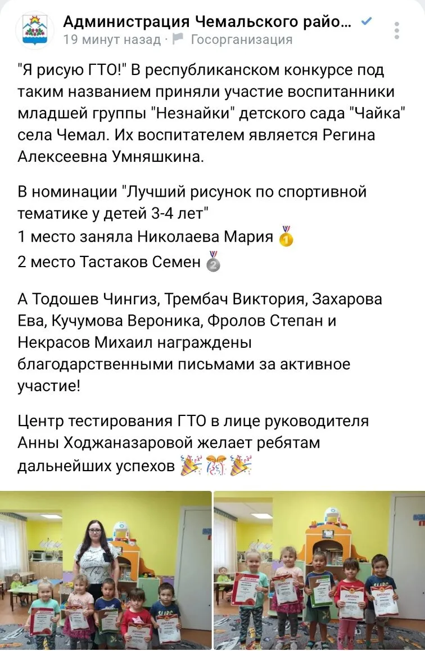
Мои достижения

Slide 14
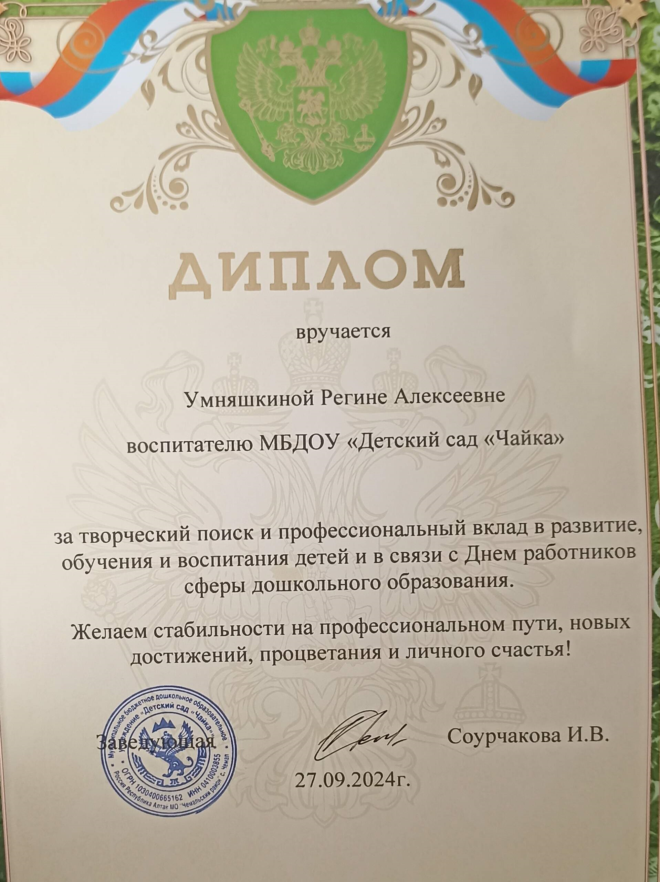
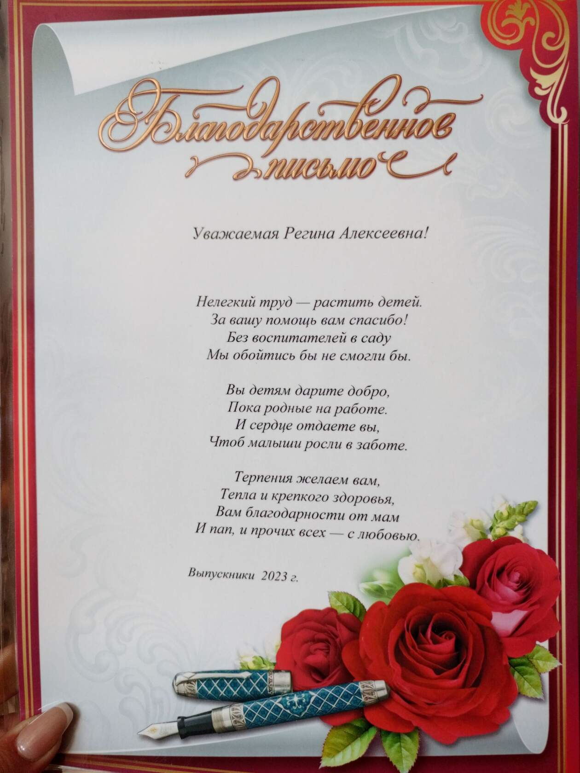

Slide 15
Список сайтов, которые могут пригодиться в работе
каждому педагогу
https://www.logoped.ru/mat.htm - книги, конспекты занятий, материал для автоматизации звуков.
https://ped-kopilka.ru - сайт для педагогов, студентов, родителей и всех тех, кто занимается воспитанием детей.
https://pedsovet.org - всероссийский интернет-педсовет. Консультации, новости образования, советы.
http://edu.rin.ru/preschool/index.html - здесь можно найти много полезной информации по воспитанию и образованию детей от рождения и до 7 лет.
https://sdo-journal.ru - в журнале рассказывают про оригинальные занятия и игры, книги и игрушки.
https://adalin.mospsy.ru - сайт отличается огромным количеством идей для поделок.

Slide 16
Полезные интернет ресурсы для родителей дошкольников
http://www.lukoshko.net/ — Лукошко сказок. Сайт предлагает сказки, стихи и рассказы для детей. Здесь можно найти русские народные сказки и сказки других народов, рассказы о животных, стихи и песни для детей.
http://doshkolnik.ru/ - Сайт о том, как воспитывать ребенка, как научиться находить с ним общий язык.
http://www.detskiysad.ru/ - Детский сад.ру. Информационно-обозревательный ресурс, на страницах которого можно найти сведения о физическом развитии детей, об основах детской гигиены, о значении детских игр в воспитательном процессе, о трудовом воспитании ребенка, об организации праздничных утренников в детском саду, о некоторых детских заболеваниях и многом другом.
http://azps.ru/baby/index.html - До и после трех. Сайт посвящен дошкольному развитию, в особенности - раннему развитию.
http://www.detkiuch.ru – «Обучалки и развивалки для детей».
https://www.hobobo.ru - На сайте собрано рекордное количество сказочного контента для детей.

Slide 17
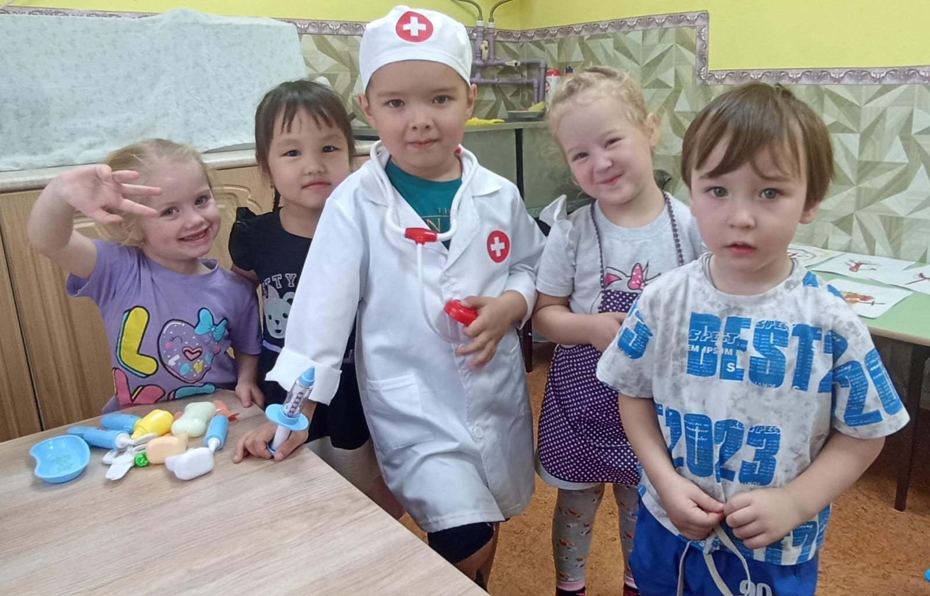
Спасибо за внимание!

